Slide 1



中国检验认证集团澳门有限公司
China Certification & Inspection Group Macau Co., LTD

Slide 2

目录
CONTENTS
CCIC MACAU
关于我们
产品服务
实验室能力
ABOUT US
PRODUCT&SERVICES
LABORATORY CAPABILITY

Slide 3
关于我们
ABOUT US
公司简介
公司架构

Slide 4

公司简介
中国检验认证集团澳门有限公司
经国务院港澳办批准，由国家认证认可监督管理委员会直属管理的驻澳机构，原国家质量监督检验检疫总局唯一授权驻澳开展有关检验检疫业务的机构，以"检验鉴定、认证测试、健康管理、咨询服务"为主业的综合检验认证机构。
总部设于澳门新口岸宋玉生广场光辉商业中心4楼。现属下有：
中检（澳门）检验分析有限公司、
国检（澳门）卫生检测有限公司、
澳门中检信息技术咨询有限公司、
中检健康产业（珠海）有限公司。

Slide 5
公司架构
中检（澳门）检验分析有限公司
经中国合格评定国家认可委员会（CNAS）认可的独立第三方检测机构。
国检（澳门）卫生检测有限公司
经国家认证认可监督管理委员会和中国检验认证集团批准在澳门成立，直属于中国检验认证集团澳门有限公司管理的卫生护理服务和健康检查机构。。
1
2
3
4
中检健康产业（珠海）有限公司
直属中国检验认证集团，并与澳门公司高度对接的一家以健康产业为基础的服务性机构。
澳门中检信息技术咨询有限公司
在IT领域，拥有雄厚的人材技术优势，秉承中国检验认证集团严谨务实的风格。

Slide 6
产品服务
PRODUCT&SERVICES
健康
环保
安全

Slide 7



健康
体检
疫苗咨询 | 药物咨询 | 常规身体体检服务 |
儿童适宜认证 | 彩色B超检查服务 |
外籍劳工体检(家佣体检)服务 |
转介服务 | 两地车司机、劳工体检服务 |
蛋白芯片检测 | 健康咨询 | 健康管理 |
健康食品 | 国际医疗 | 疫苗服务 |
医疗
疫苗

Slide 8
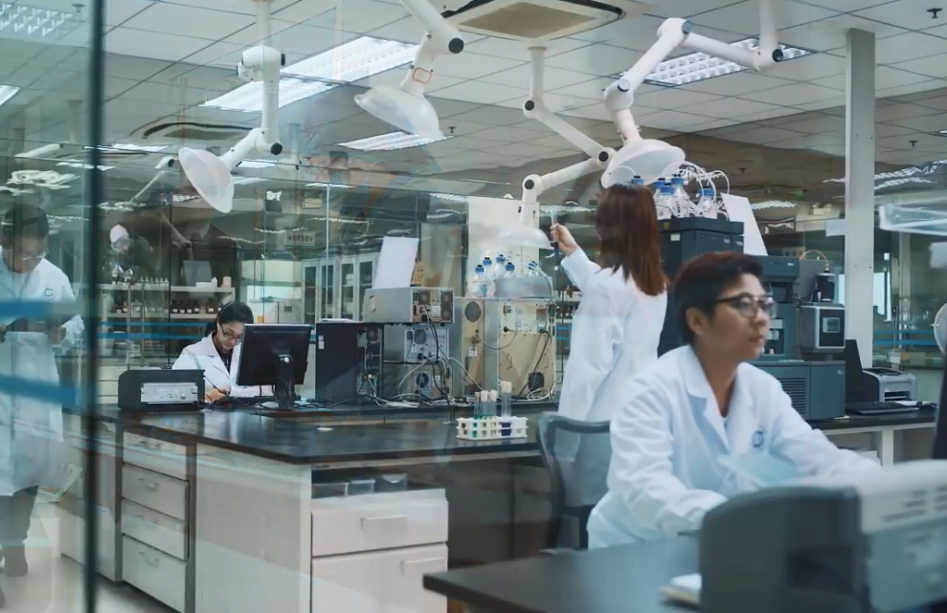
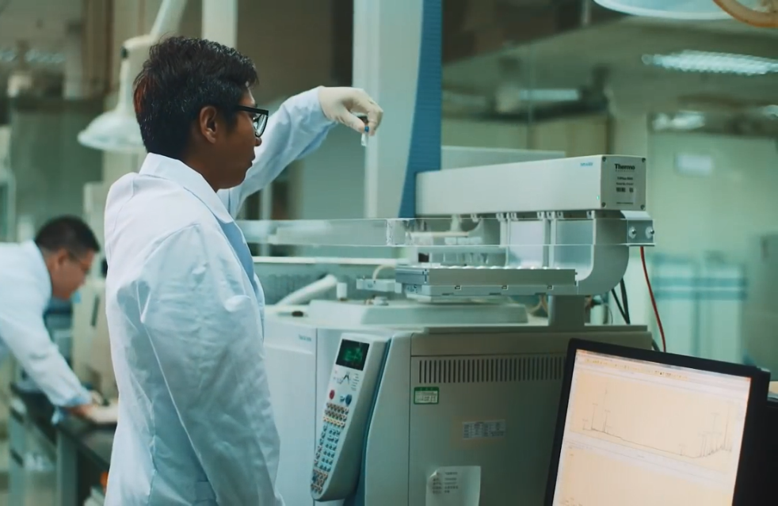
环保
实验室、检验分析
水质检测
空气
检测
土壤检测
仪器校准

Slide 9

安全
食品
检验
电脑
网络
再生资源装船前检验 | 食品检测 | 旧机电产品检验 | 商标授权使用业务 | 退运检验 | 食品企业诚信认证 | 信息安全管理体系认证（ISO27001） | 信息技术服务管理体系认证（ISO20000） | 信息化建设咨询 | 安全评价 | 安全培训 |

Slide 10
实验室能力
LABORATORY CAPABILITY
国检
分析

Slide 11
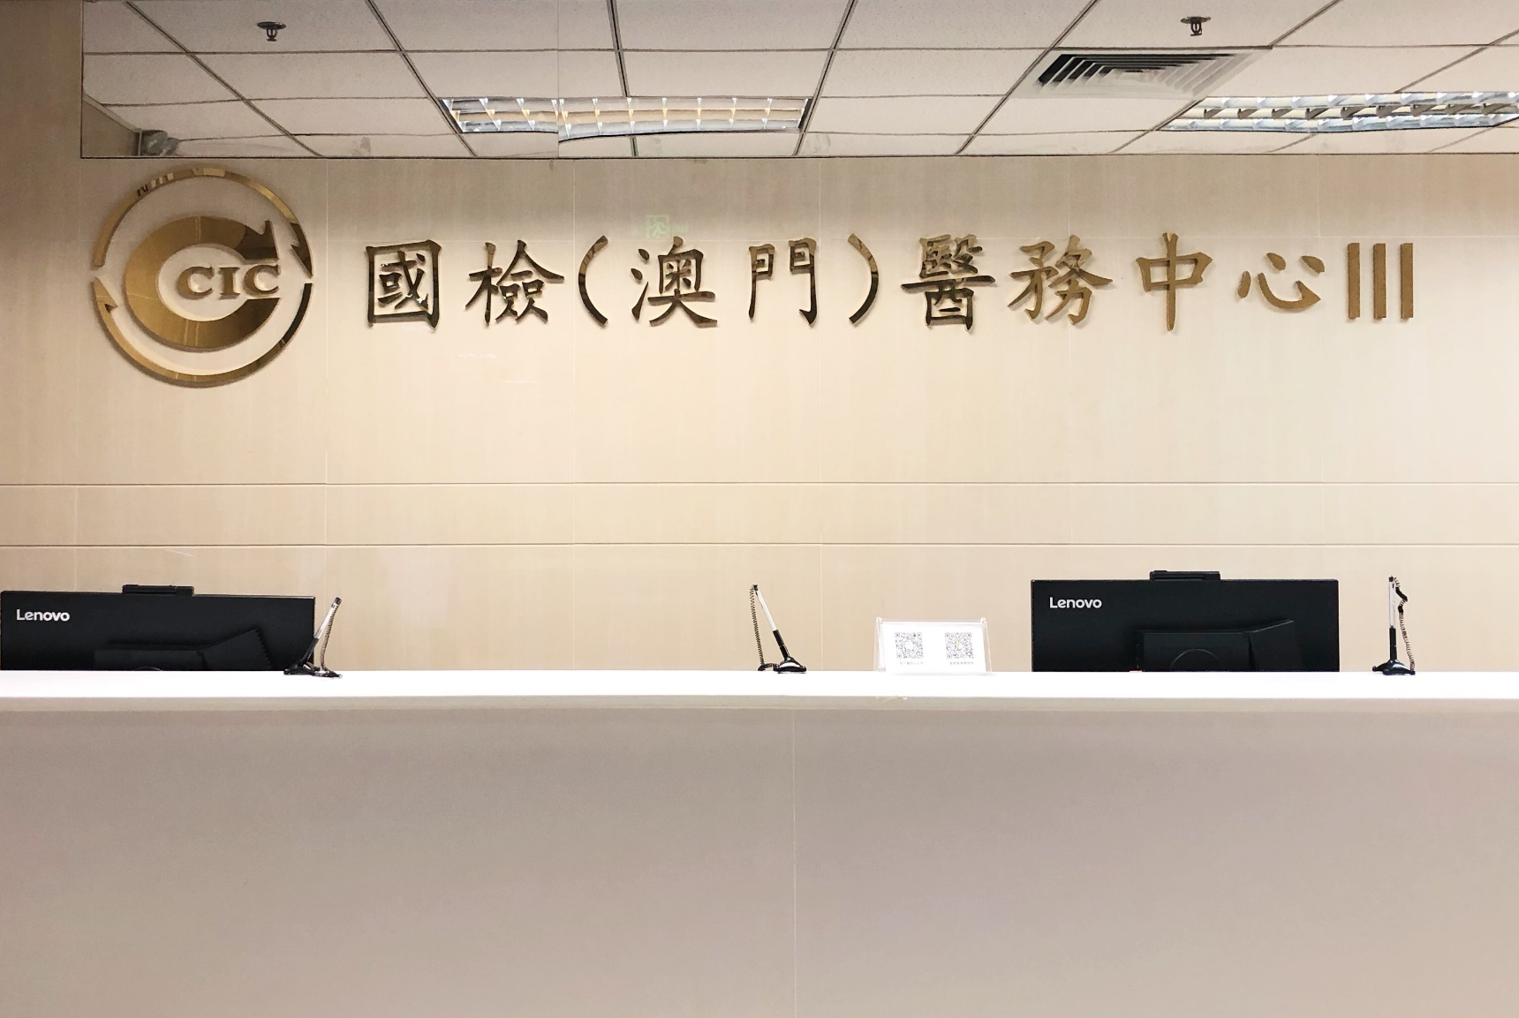
国检
前台接待

Slide 12
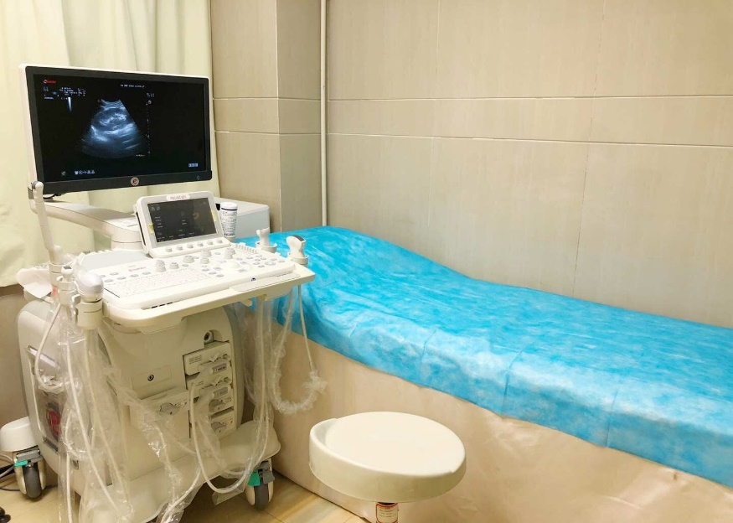
国检
四维彩超

Slide 13
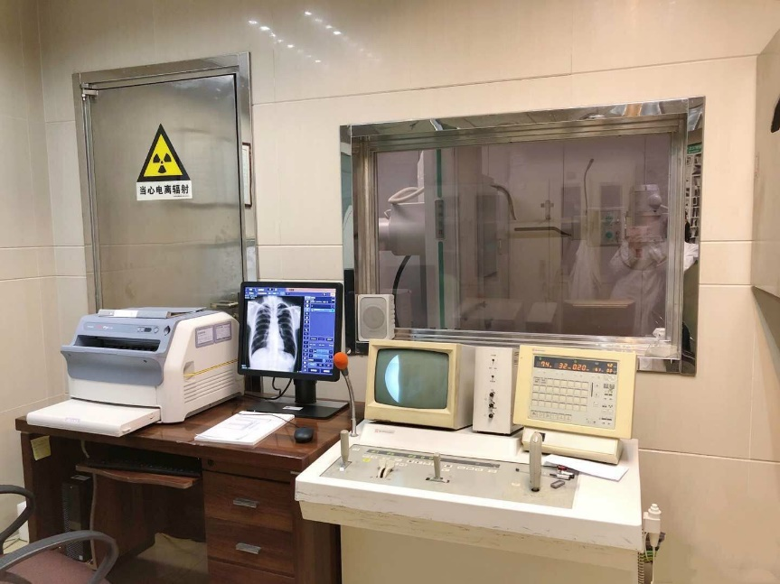
国检
X光实验室

Slide 14
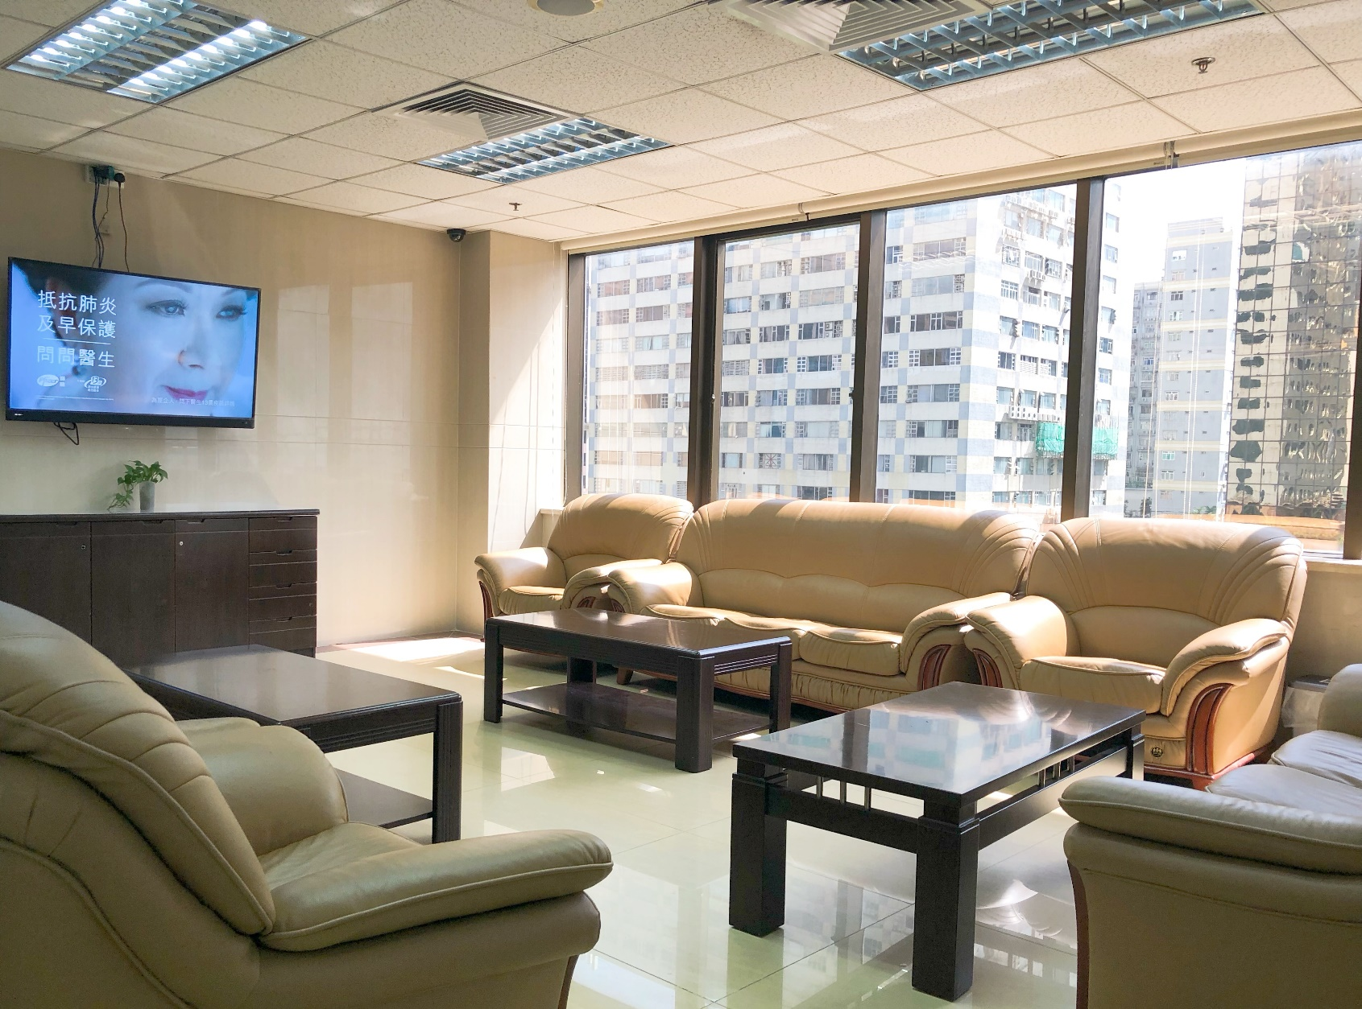
国检
候诊区

Slide 15
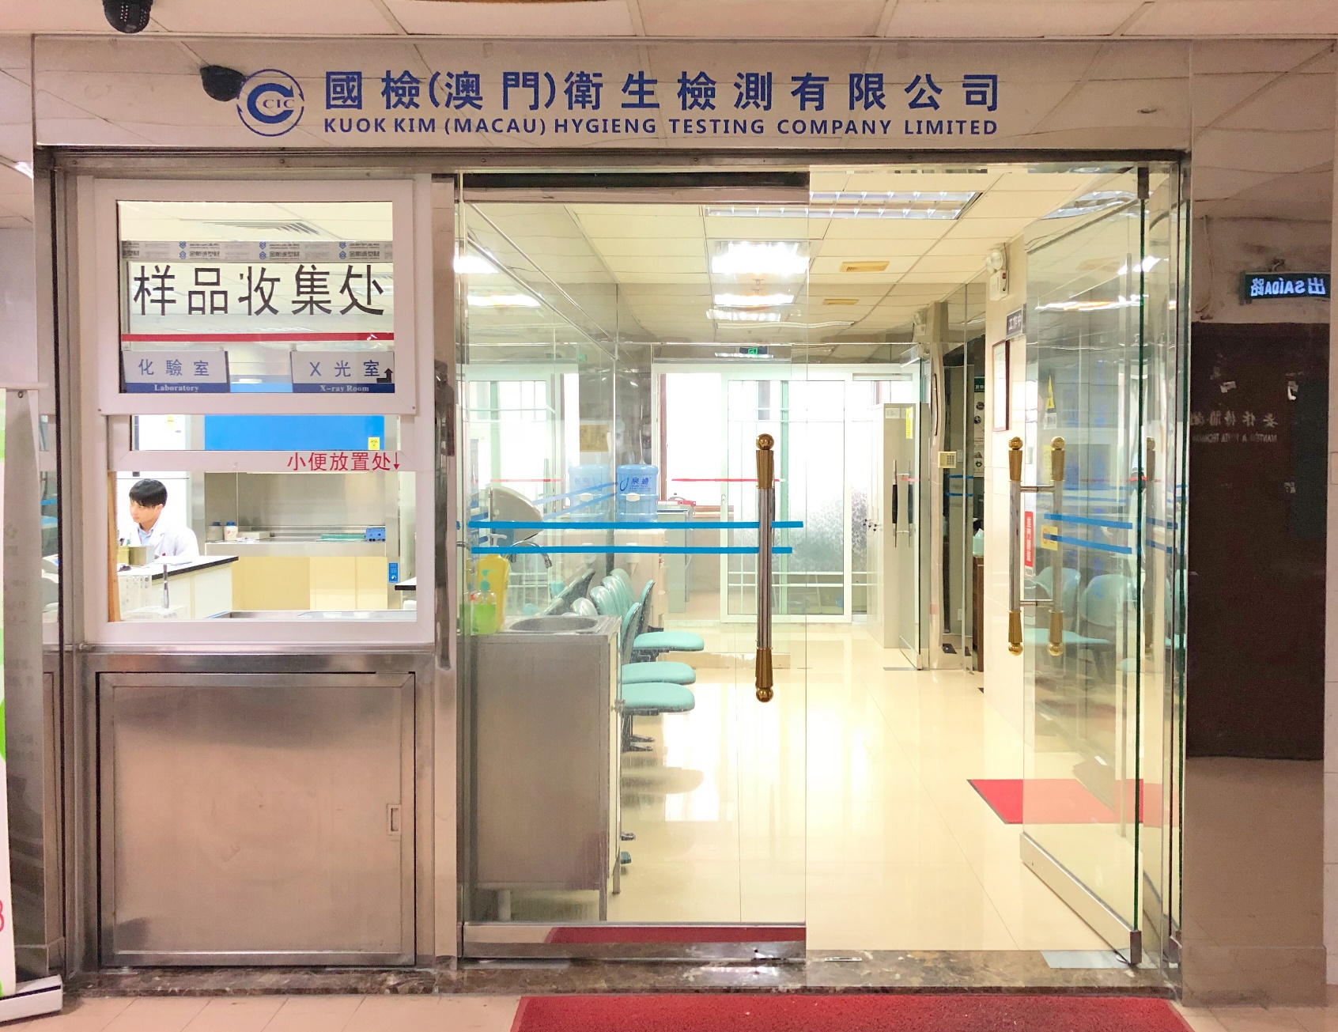
国检
化验室

Slide 16
国检能力
脏器扫描
妇科扫描
心血管多普勒扫描
X光检查
肝脏
胆囊
脾脏
胰腺
肾脏
前列腺
膀胱
消化系统扫描（肝、胆、脾、胰）
泌尿系统扫描（双肾、膀胱、前列腺）
上腹部扫描（肝、胆、脾、胰、肾）
全腹部检查（肝、胆、脾、胰、肾、膀胱、前列腺或子宫附件）
盆腔扫描（膀胱、前列腺或子宫附件）
妇科扫描（子宫、附件）
卵泡发育监测
胸片（正位）
肋骨（正，斜位）
锁骨（正位）
颈椎 胸椎 腰椎 骶椎
肩关节（正位）
胸锁关节（正位）
肱骨（正，侧位）
前臂（正，侧位）
肘关节（正，侧位）
腕关节（正，侧位）
手、指骨（正，侧位）
骨盆（正位）
股骨（正，侧位）
膝关节（正，侧位）
胫骨、腓骨（正，侧位）
踝关节（正，侧位）
足、足趾（正，斜位）
普通检查
量度NT值
胎儿四维彩超扫描
颈动脉
椎动脉
肾动脉
腹主动脉
单根动脉
单根静脉
心脏
浅表器官扫描
状腺
乳腺
睪丸
皮下包块
其他单个部位
心电图
静止心电图

Slide 17
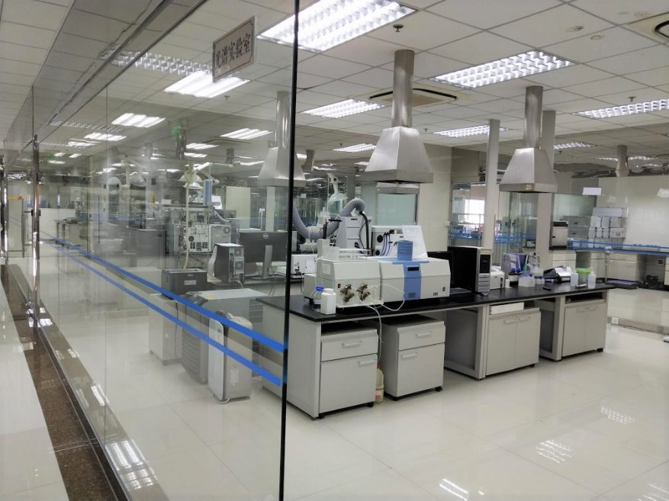
分析
光谱实验室

Slide 18
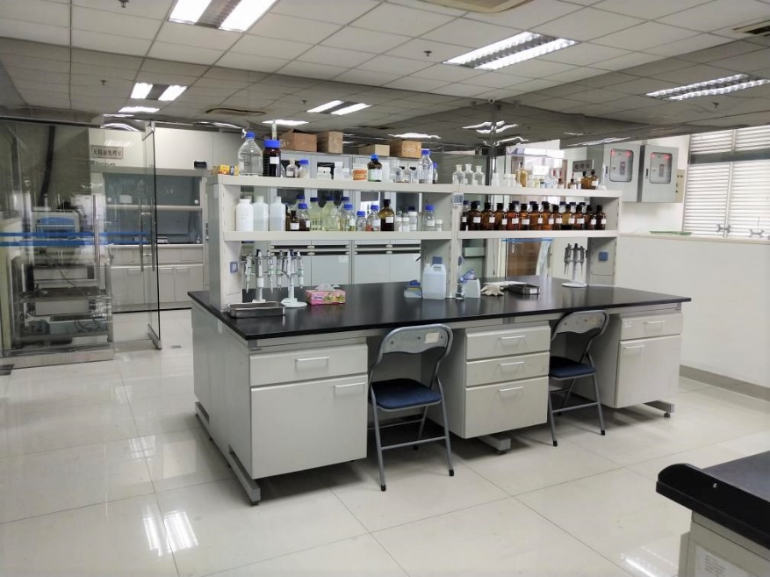
分析
理化实验室

Slide 19
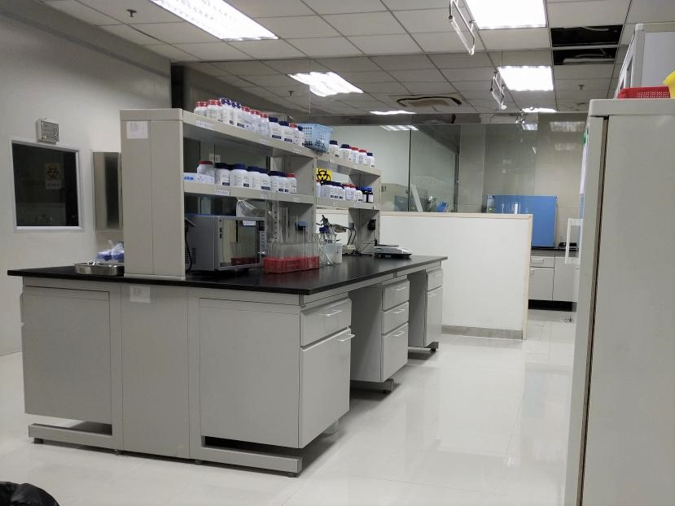
分析
微生物实验室

Slide 20
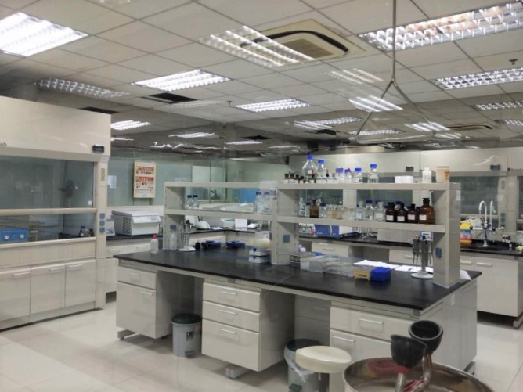
分析
前处理实验室

Slide 21
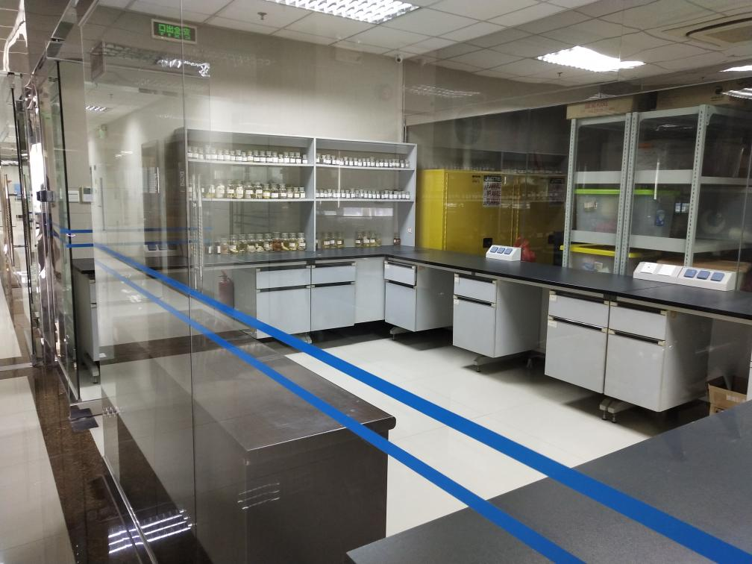
分析
动植物检疫实验室

Slide 22
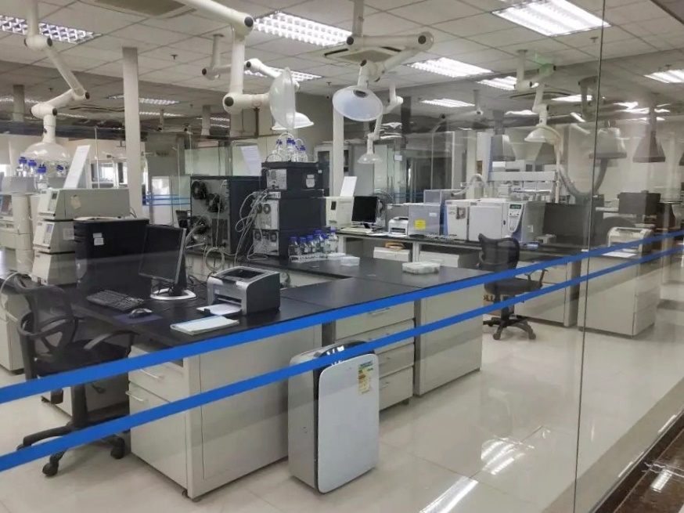
分析
色谱及质谱实验室

Slide 23
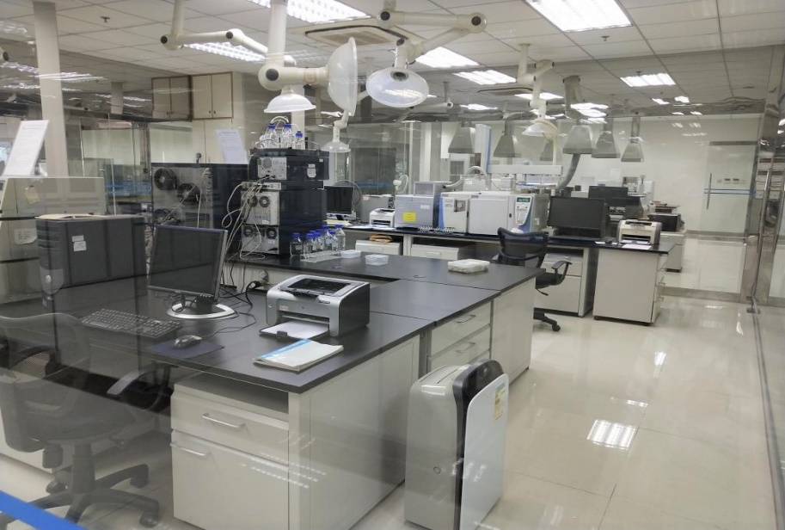
分析
色谱及质谱实验室

Slide 24
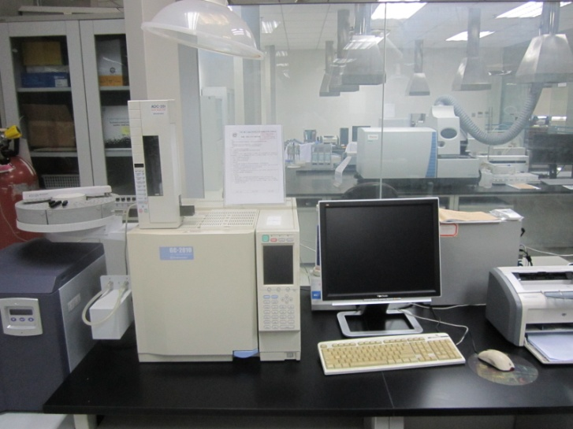
分析
气相色谱仪(GC)

Slide 25
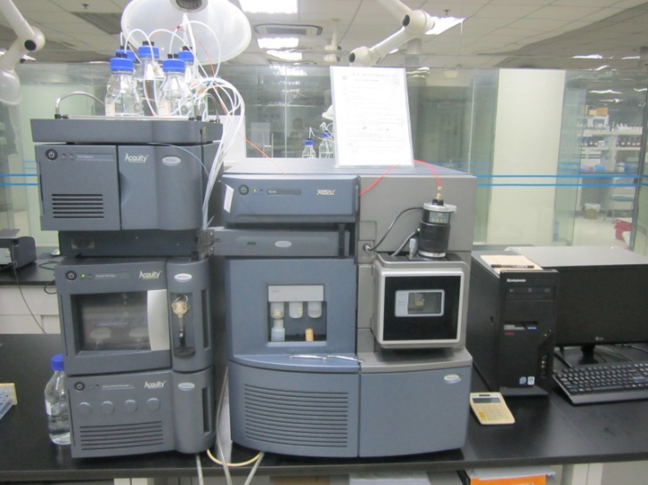
分析
液相色谱串联质谱仪（UPLC/MS/MS）

Slide 26
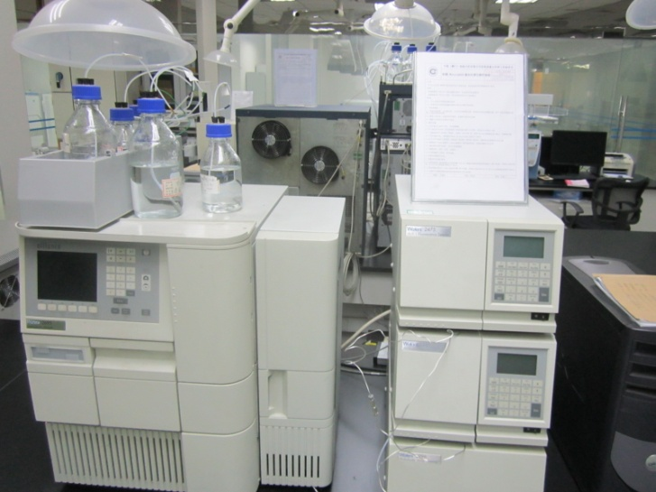
分析
液相色谱仪（LC）

Slide 27
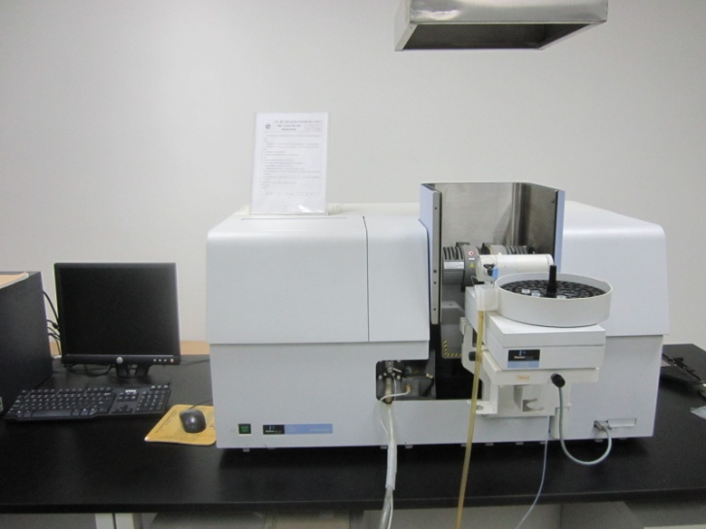
分析
原子吸收分光光度仪
(AA)

Slide 28
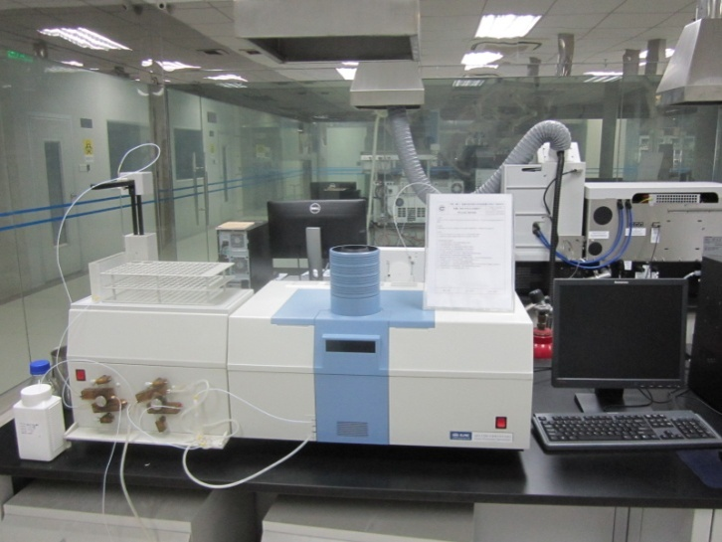
分析
原子荧光分光光度仪
(AFS)

Slide 29
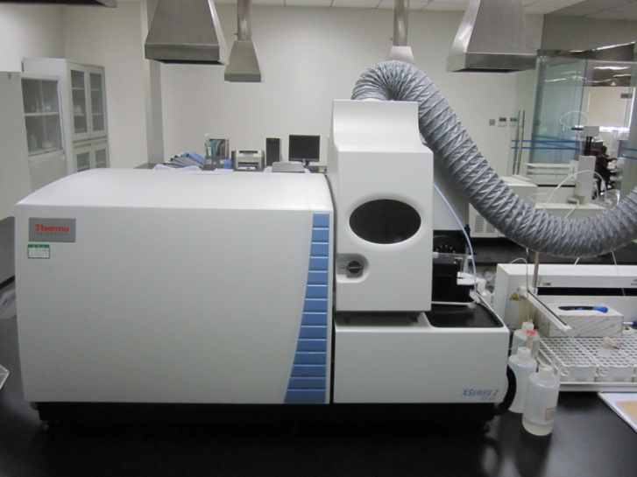
分析
电感耦合等离子体质谱仪
（ICP/MS）

Slide 30
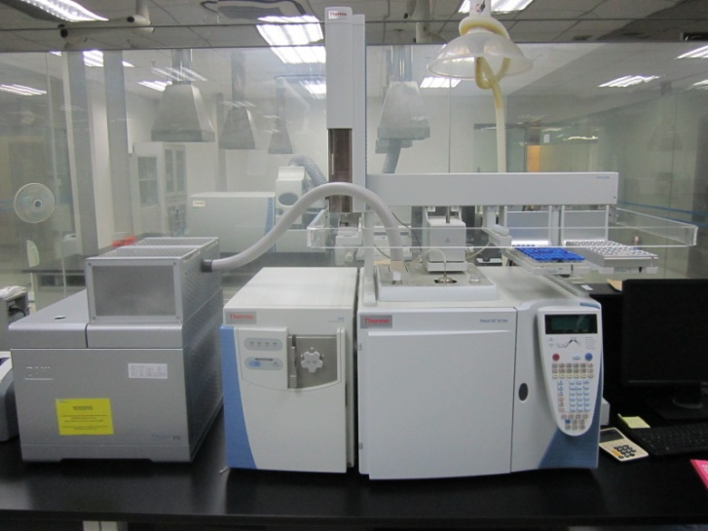
分析
气相色谱质谱仪（GC/MS）

Slide 31
分析能力
食品检测
化妆品检测
玩具检测
水质检测
食品质量检测
农兽药残留检测
重金属及微量元素分析
食品添加剂检测
食品营养成分检测
食品微生物检测
食品标签成分检测
食品放射性污染检测
含有动物组织的DNA鉴定
有毒有害物质检测
重金属及微量元素分析
微生物检测等
放射性污染检测
邻苯二甲酸酯检测
重金属检测
物理性能测试
感官性状和物理指标
无机非金属指标
金属指标
有机物综合指标
农药指标
消毒剂指标
微生物指标
放射性污染检测
化工用品检测
石油化工品检测
产品质量检测
重金属及微量元素分析
有毒有害物质检测
微生物检测
理化指标检测
热值检测
元素检测
有机物含量检测
辛烷值检测
环境样品检测及环境评价报告
与食品接触材料及制品检测
纺织品检测
产品质量检测
重金属及微量元素分析
禁用偶氮染料检测
甲醛含量检测
有毒有害物质检测
纤维含量检测
废水检测
废气检测
固体废物有毒有害物质检测
放射性污染检测
噪音检测
环境评价报告
玻璃、铝制品食具容器
食品包装用原纸
竹制品
木制品
三聚氰胺-甲醛成型品

